Slide 1
Уважаемые читатели
Библиотека ХТИ - филиала СФУ отдел «Абонемент» представляет вашему вниманию обзор литературы по теме
«Железобетонные и каменные конструкции».
Представленный материал содержит 17 библиографических описаний документов.
Хронологический охват обзора с 2007 года по 2015 год.
Библиографическое описание составлено в соответствии с Межгосударственным стандартом
ГОСТ 7.1-2003 «Библиографическая запись. Библиографическое описание. Общие требования и правила составления».
Представленную литературу вы сможете получить посетив отдел «Абонемент» библиотеки ХТИ-филиала СФУ, в корпусе «Б» по адресу: ул. Комарова, 15 (2 этаж), аудитория № 202

Slide 2
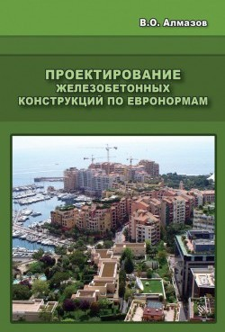
38.53
А 51
Алмазов, В. О.
Проектирование железобетонных конструкций по ЕВРОНОРМАМ : научное издание / В. О. Алмазов. - М. : Ассоциация строительных вузов, 2007. - 216 с.
Экземпляры: всего:5 - аб.(5)
Аннотация: В книге приведены требования к бетону и арматуре, принципы проектирования железобетонных конструкций.

Slide 3
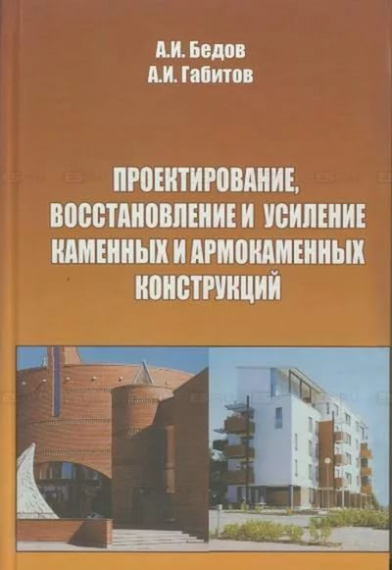
38.51
Б 38
Бедов, А. И.
Проектирование каменных и армокаменных конструкций : учебное пособие.; рекомендовано УМО РФ по образованию в области строительства / А. И. Бедов, Т. А. Щепетьева. - М. : АСВ, 2008. - 240 с.
Экземпляры: всего:10 - аб.(9), Чз №2(1)
Аннотация: Рассмотрены механические свойства материалов, применяемых для каменных и армокаменных конструкций, изложены основные положения расчета и конструирования каменных и армокаменных конструкций в соответствии с действующими нормами; отражены особенности проектирования рассматриваемых конструкций, возводимых в зимнее время, а также вопросы технико-экономической оценки конструкций из каменной кладки.

Slide 4
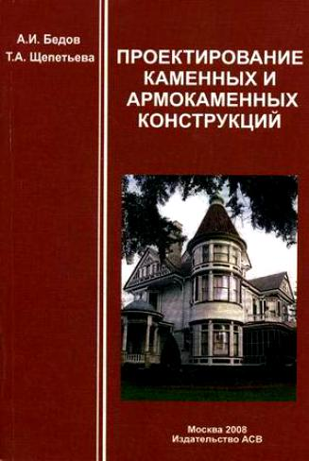
38.51
Б 38
Бедов, А.И.
Проектирование, восстановление и усиление каменных и армокаменных конструкций : учебное пособие.; допущено МО РФ / А. И. Бедов, А. И. Габитов. - М. : АСВ, 2008. - 568 с.
Экземпляры: всего:5 - аб.(4), Чз №2(1)
Аннотация: Учебное пособие составлено в соответствии с программами общего и специального курсов по дисциплине "Железобетонные и каменные конструкции" и отражает вопросы проектирования, восстановления и усиления конструкций и элементов зданий, выполненных из каменной кладки, крупных блоков и кирпичных панелей.

Slide 5
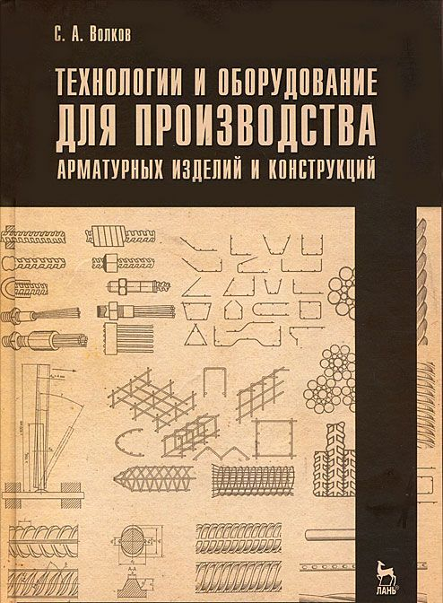
38.634
В 67
Волков С.А.
Технологии и оборудование для производства арматурных изделий и конструкций : учебное пособие / С. А. Волков. - СПб. : Лань, 2012. - 336 с.
Экземпляры: всего:12 - аб.(10), Чз №2(2)
Аннотация: Излагаются сведения о применении технологий и оборудования для арматурных работ.

Slide 6
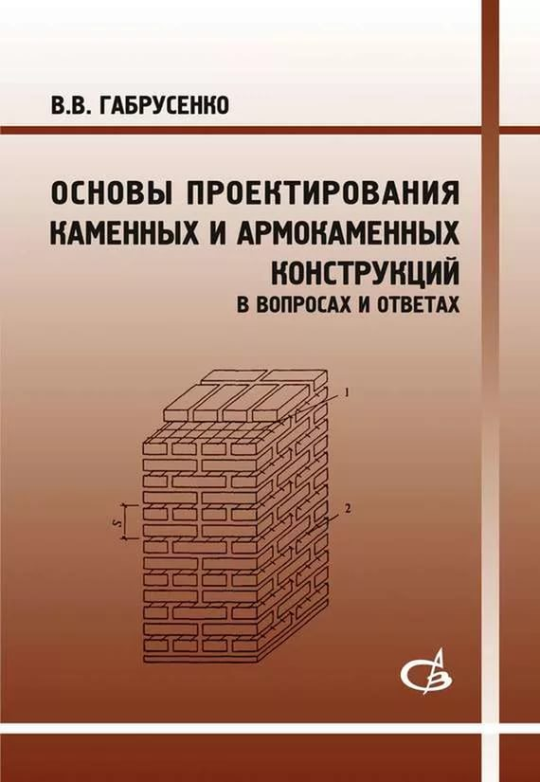
38.51
Г 12
Габрусенко, В.В.
Основы проектирования каменных и армокаменных конструкций в вопросах и ответах [Электронный ресурс] : учебное пособие / В. В. Габрусенко. - 2-е изд., перераб. - М. : Издательство АСВ, 2015. - 152 с.: sd.
Экземпляры: всего:15 - Чз №2(2), аб.(13)
Аннотация: Учебное пособие разработано на основе новых норм проектирования каменных и армокаменных конструкций (СП 15.13330) и предназначено студентам строительных специальностей вузов.

Slide 7
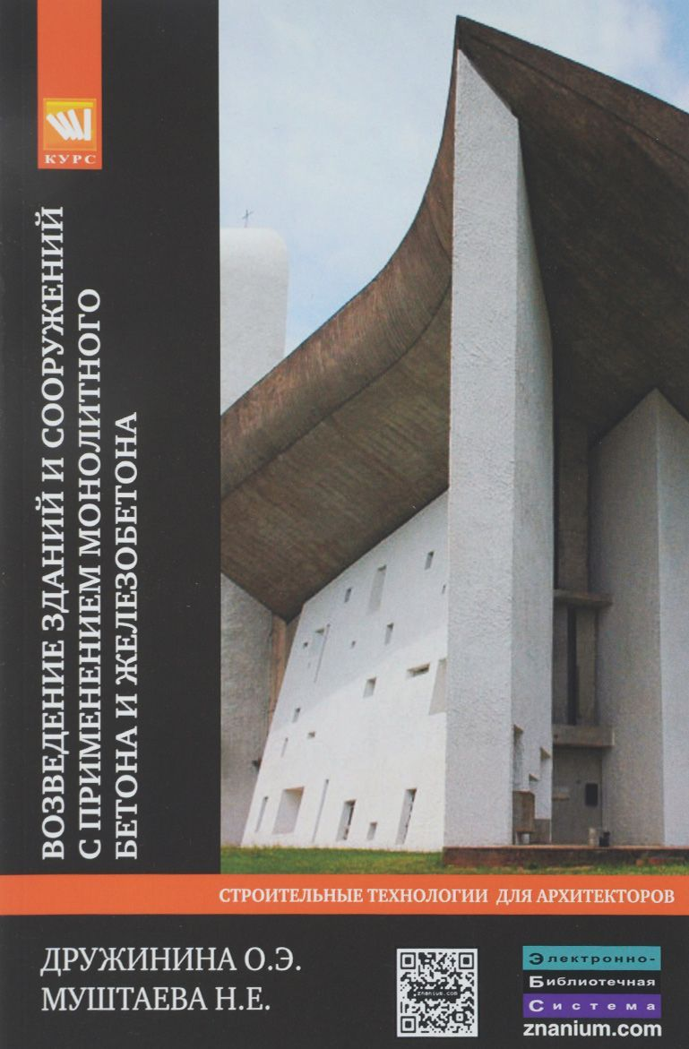
38.626
Д 76
Дружинина, О. Э.
Возведение зданий и сооружений с применением монолитного бетона и железобетона: технологии устойчивого развития : учебное пособие.; допущено УМО по образованию в области архитектуры / О. Э. Дружинина, Н. Е. Муштаева. - М. : ИНФРА-М, 2013. - 128 с. - (Строительные технологии для архитекторов)
Экземпляры: всего:24 - аб.(22), Чз №2(2)
Аннотация: Освещены архитектурные, технологические и экологические аспекты применения монолитного бетона и железобетона, раскрыты принципы устойчивого развития и приведены критерии экологической устойчивости при строительстве зданий и сооружений.

Slide 8
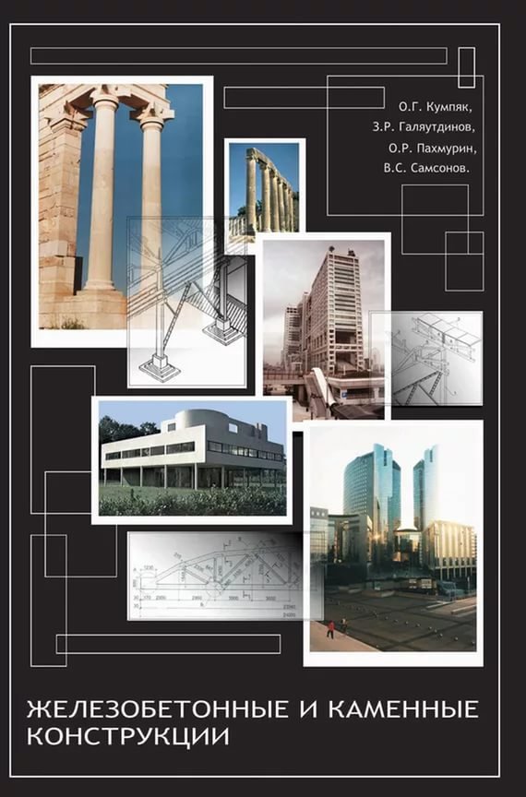
38.53
Ж 51
Железобетонные и каменные конструкции : учебник.; рекомендовано Государственным образовательным учреждением "Московский государственный строительный университет" / О. Г. Кумпяк [и др.]. - М. : АСВ, 2011. - 672 с.
Экземпляры: всего:23 - аб.(21), Чз №2(2)
Аннотация: Представляет собой курс лекций по железобетонным и каменным конструкциям, по физико - механическим свойствам бетона, арматуры и железобетона, также расчета железобетонных конструкций по предельным состояниям и применение данного метода к расчету конструкций.

Slide 9
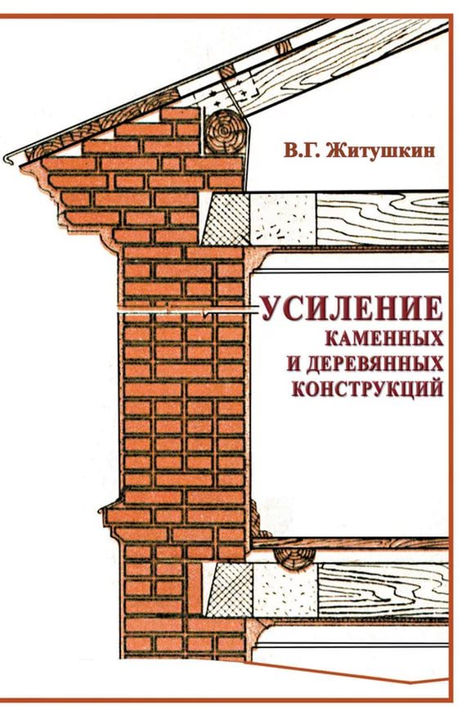
38.51
Ж 74
Житушкин, В. Г.
Усиление каменных и деревянных конструкций : учебное пособие.; рекомендовано УМО вузов РФ по образованию в области строительства / В. Г. Житушкин. - 2-е изд., испр. и доп. - М. : АСВ, 2009
Экземпляры: всего:12 - аб.(10), Чз №2(2)
Аннотация: Излагаются методики определения прочности каменной кладки, древесины деревянных конструкций при обследовании их состояния.

Slide 10
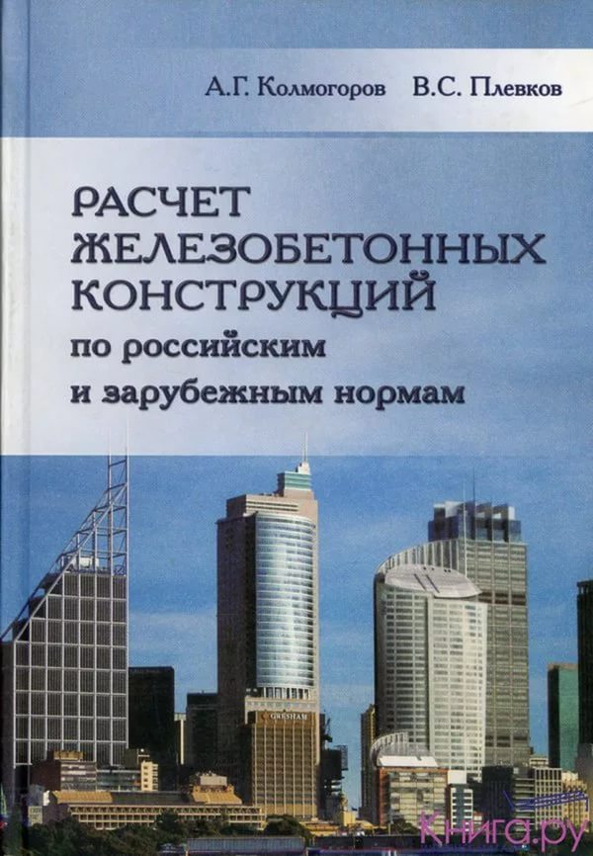
38.53
К 60
Колмогоров, А. Г.
Расчет железобетонных конструкций по российским и зарубежным нормам : учебное издание / А. Г. Колмогоров, В. С. Плевков. - М. : АСВ, 2011. - 496 с.
Экземпляры: всего:12 - аб.(11), Чз №2(1)
Аннотация: Изложены основные положения расчета и конструирования железобетонных конструкций по российским нормам (СНиП 2.03.01-84* и СНиП 52-0102003) нормам Франции ВАЕЛ-91 и Великобритании СР 110, нормам ФРГ ДИН 1045, нормам США АСИ 318 и Кодексу ЕКБ/ФИП.

Slide 11
38.5
К 82
Кривошапко, С. Н.
Архитектурно-строительные конструкции : учебник / С. Н. Кривошапко, В. В. Галишникова. - М. : Юрайт, 2014. - 476 с. - (Бакалавр. Академический курс)
Экземпляры: всего:10 - аб.(8), Чз №2(2)
Аннотация: В книге приведены общие понятия о физико-механических свойствах конструкционных материалов, рассмотрены основные архитектурно-строительные конструкции.

Slide 12
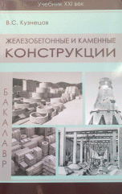
38.5
К 89
Кузнецов, В. С.
Железобетонные и каменные конструкции : учебное издание / В. С. Кузнецов. - 2-е изд., перераб. и доп. - М. : Издательство АС В, 2015. - 368 с.
Экземпляры: всего:15 - аб.(13), Чз №2(2)
Аннотация: В учебнике рассмотрены вопросы проектирования железобетонных и каменных конструкций (теоретический курс, практические занятия, курсовое проектирование).

Slide 13
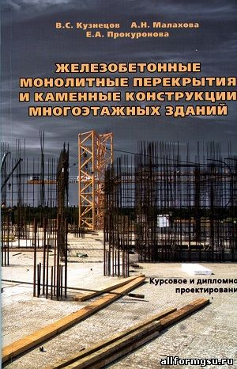
38.53
К 89
Кузнецов, В. С.
Железобетонные монолитные перекрытия и каменные конструкции многоэтажных зданий. Курсовое и дипломное проектирование : учебное пособие.; рекомендовано УМО для студентов, обучающихся по специальности "Промышленное и гражданское строительство" / В. С. Кузнецов, А. Н. Малахова, Е. А. Прокуронова. - М. : АСВ, 2011. - 215 с.
Экземпляры: всего:24 - аб.(22), Чз №2(2)
Аннотация: Рассмотрены вопросы проектирования наиболее часто встречающихся на практике монолитных перекрытий, а также кирпичных стен, столбов и фундаментов многоэтажных зданий. Все положения по проектированию железобетонных конструкций основаны на СП 52-101-2003. Учебное пособие содержит солидный нормативно - справочный материал по рассматриваемой тематике.

Slide 14
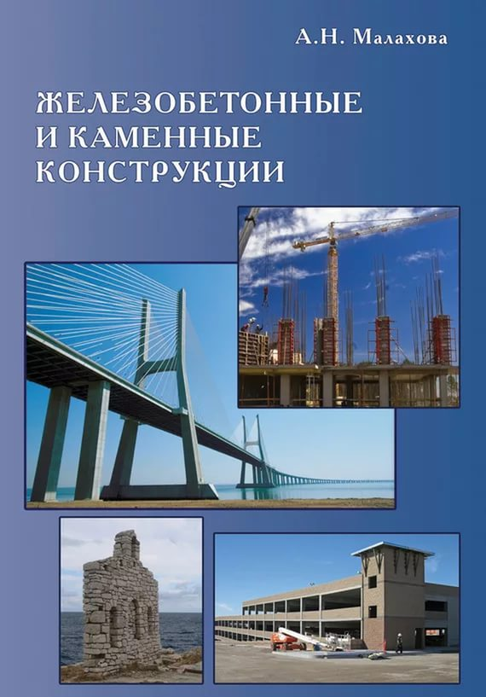
38.53
М 18
Малахова, А. Н.
Железобетонные и каменные конструкции : учеб. пособие.; рекомендовано УМО вузов РФ / Анна Николаевна А.Н. - М. : АСВ, 2011. - 160 с.
Экземпляры: всего:12 - аб.(11), Чз №2(1)
Аннотация: Материал учебного пособия составлен на основе действующих нормативных документов по проектированию железобетонных и каменных конструкций и отражает опыт вузовского преподавания дисциплины "Железобетонные и каменные конструкции", включен материал по подбору сборных железобетонных конструкций по строительному каталогу, рассмотрено проектирование железобетонных конструкций с использованием программного комплекса ЛИРА, отдельно изложено армирование железобетонных конструкций.

Slide 15
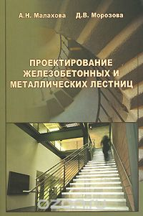
38.53
М 18
Малахова, А. Н.
Проектирование железобетонных и металлических лестниц : учебное пособие / А. Н. Малахова, Д. В. Морозова. - М. : АСВ, 2011. - 168 с.
Экземпляры: всего:12 - аб.(12)
Аннотация: Рассматриваются вопросы подбора, расчета и конструирования железобетонных и металлических лестниц. Описывается подбор по строительному каталогу сборных элементов лестниц.

Slide 16
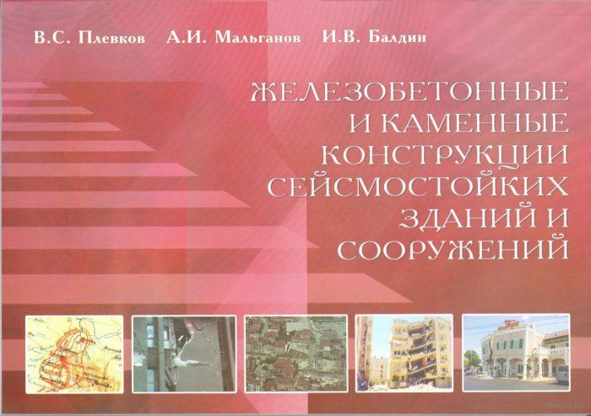
38.53
П 38
Плевков, В. С.
Железобетонные и каменные конструкции сейсмостойких зданий и сооружений : учебное пособие / В. С. Плевков, А. И. Мальганов, И. В. Балдин. - М. : АСВ, 2012. - 290 с.
Экземпляры: всего:12 - аб.(11), Чз №2(1)
Аннотация: Рассмотрены вопросы, связанные с оценкой сейсмических воздействий на конструкции зданий и сооружений, приведены железобетонные и каменные конструкции зданий и сооружений для строительства в сейсмически опасных районах.

Slide 17
38.53
П 38
Плевков, В. С.
Лабораторные работы по курсу "Железобетонные и каменные конструкции : учебное пособие.; рекомендовано УМО вузов РФ / В. С. Плевков, А. И. Мальганов, И. В. Балдин. - М. : АСВ, 2010. - 189 с.
Экземпляры: всего:12 - аб.(11), Чз №2(1)
Аннотация: Пособие содержит 11 лабораторных работ, посвященных испытанию железобетонных и каменных элементов при различных видах напряженного состояния, исследованию прочных и деформированных свойств материалов строительных конструкций (арматуры, бетона, кирпича, раствора).

Slide 18
38.51
С 59
Соколов, Б. С.
Каменные и армокаменные конструкции : автоматизированный учебный комплекс / Б. С. Соколов, А. Б. Антаков. - М. : Ассоциация строительных вузов, 2008. - 96 с.
Экземпляры: всего:5 - Чз №2(1), аб.(4)
Аннотация: В издании изложен теоретический раздел электронного учебника "Каменные и армокаменные конструкции".

